Slide 1
Méthode du détection d'une exoplanète :
Les vitesses radiales et transit
Difficile d'observer directement une exoplanète à cause de la lumière de son étoile
Mais la présence d'une exoplanète induit à un légère déplacement de son étoile

Slide 2
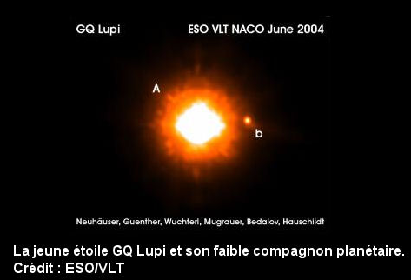

Slide 3
Système étoile/planète
Étoile/planète orbite autour du centre de masse fictif
Planète=>des oscillations sur l'étoile=>modifier la vitesse radiale de l'étoile

Slide 4
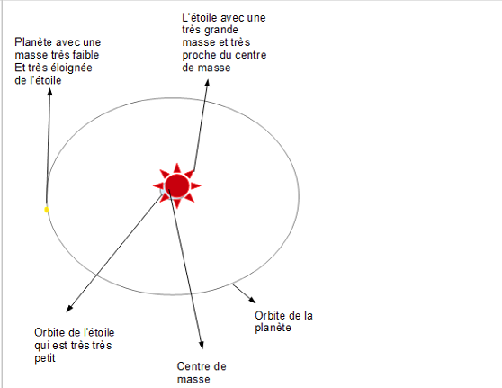

Slide 5
Effets Doppler
-le décalage de fréquence de la longueur d'onde
selon le changement de la distance de l'observateur entre l'émission et la réception de cette onde.
-Rouge =>s'éloigne
-Bleu =>se rapproche

Slide 6
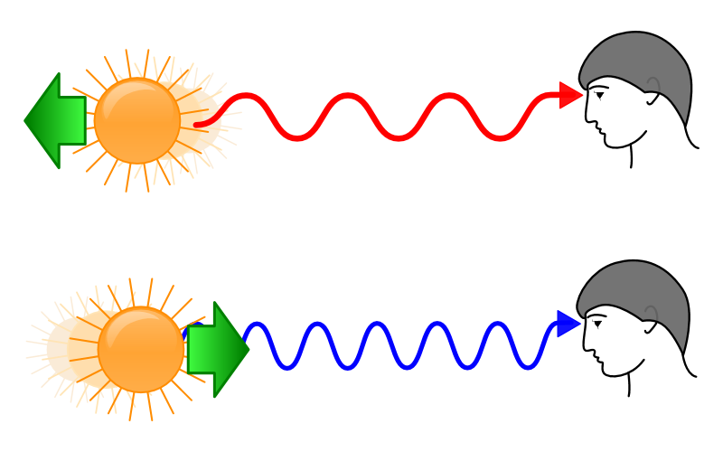

Slide 7
Vitesse radiale
C'est la projection de la vitesse de l'étoile sur la ligne de visée de l'observateur
Positive=>s'éloigne
Négative=>se rapproche

Slide 8
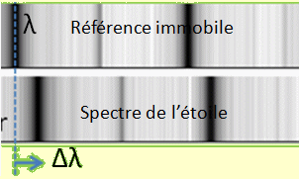
Détermination de la vitesse radiale d'une étoile par effet Doppler
Formule :
Δ λ/λ=Vr/c
Vr=vitesse radiale
c=célérité de la lumière

Slide 9
Détermination de la vitesse radiale d'une étoile par effet Doppler
Formule :
Δ λ/λ=Vr/c
Vr=vitesse radiale
c=célérité de la lumière

Slide 10
Les intérêts de cette méthode ?
Estimer la distance d'une exoplanète par rapport à son étoile grâce au décalage des raies
Connaître la période orbitale de cette exoplanète

Slide 11
système{étoile/planète}

Slide 12
Les intérêts de cette méthode ?
Le principal intérêt est que grâce au graphique du décalage des raies on peut estimer la distance de la planète par rapport à son étoile et ainsi connaître la période orbitale de cette exoplanète

Slide 13
En quoi consiste la méthode de transit ?
Étudier de façon indirecte la luminosité d'une étoile
Planète=>légère baisse de luminosité périodique

Slide 14
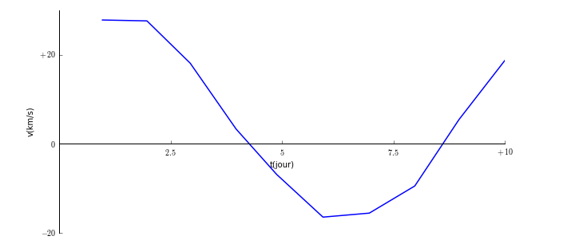
La vitesse radiale de l'étoile quand elle s'éloigne est plus grande que la vitesse radiale
de l'étoile quand elle se rapproche.
En effet,en même temps que l'étoile orbite autour de son centre de masse,le système étoile/planète s'éloigne aussi
de nous à une vitesse constante,

Slide 15
Les intérêts de cette méthode ?
Période de transit = période de révolution de la planète
Profondeur de transit =taille de la planète
Ne nécessite pas de trop grande télescope

Slide 16
En quoi cette méthode est elle limite ?
Étudier de façon indirecte la luminosité d'une étoile
Planète=>baisse de luminosité périodique
Baisse importante=>planète grande

Slide 17
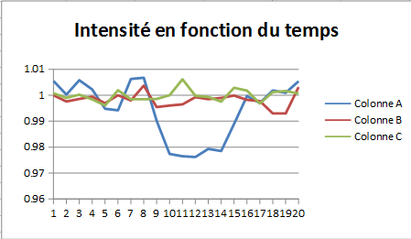

Slide 18
En quoi cette méthode est elle limité ?
Rare d'avoir une planète qui passe entre l'étoile et la Terre
Attendre de nombreuses années pour que la planète passe devant l'étoile

